Slide 1

¿Sabes Lo Que Crees?
Sesión 14 (V3)
Notes:
“Esperanza … y Juicios”
Preparado por:
Stuart Allsop
International Cristian Content Channel
Santiago, CHILE
www.i-ccc.cl

Slide 2

Sesiones anteriores (PowerPoint y videos):
www.i-ccc.cl/Sabes
Los videos también están en el canal YouTube:
“I-CCC Español”
Notes:
“Esperanza … y Juicios”
Preparado por:
Stuart Allsop
International Cristian Content Channel
Santiago, CHILE
www.i-ccc.cl

Slide 3
Resumen de las sesiones anteriores...
Sesión 1,2,3 : “¿Dios existe? De ser así: ¿Cuál?”
Sesión 4 & 5 : “¿Jesús es real? ¿Murió y Resucitó?”
Sesión 6 & 8 : “¿Vida? ¿Origen? (Ciencia vs. religión)
Sesión 7 : “La verdadera última cena: El Séder”
Sesión 9 : “¿Tu verdad o mi verdad?” (Relativismo)
Sesión 10 : “¿Dios es Malvado?” (El problema del mal)
Sesión 11 : “Predestinación/Calvinismo” (mal, parte 2)
Sesión 12 : “Ángeles y Demonios - parte 1”
Sesión 13 : “Ángeles y Demonios - parte 2” . . .
… respuestas a las preguntas frecuentes referente a los ángeles y los demonios.
Notes:
“Esperanza … y Juicios”
Preparado por:
Stuart Allsop
International Cristian Content Channel
Santiago, CHILE
www.i-ccc.cl

Slide 4
Resumen de las sesiones anteriores...
Terminamos la sesión anterior con una pregunta clave:
¿Qué les sucederá finalmente a Satanás, los ángeles, y a los demonios?
¿Irán al cielo o al infierno, o a otro lugar?
Quizás una pregunta aún mejor sería: ¿Serán juzgados?
Sin mencionar:
¿Seremos juzgados NOSOTROS?
Notes:
“Esperanza … y Juicios”
Preparado por:
Stuart Allsop
International Cristian Content Channel
Santiago, CHILE
www.i-ccc.cl

Slide 5
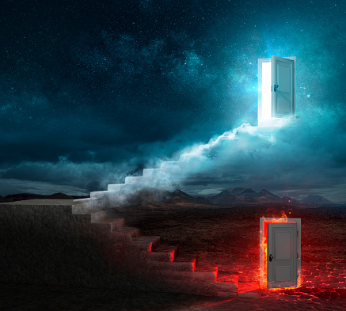
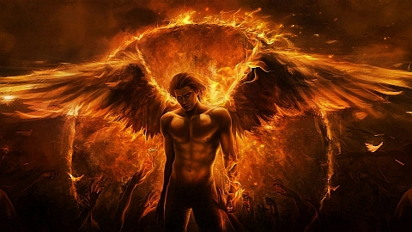
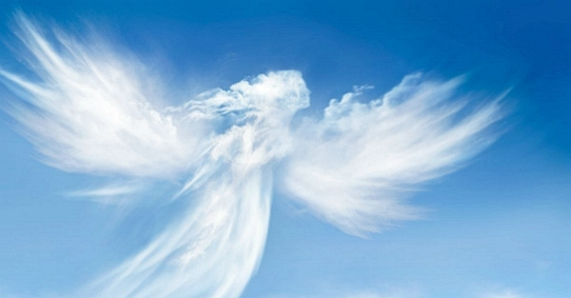
Ángeles,
Demonios,
Infierno,
Cielo.
… y “Los Juicios Finales”
Notes:
“Esperanza … y Juicios”
Preparado por:
Stuart Allsop
International Cristian Content Channel
Santiago, CHILE
www.i-ccc.cl

Slide 6
“Los Juicios Finales”
Para refrescar la memoria: Satanás era el más bello, hermoso, y brillante de todos los ángeles, pero por no estar contento con eso, “se halló en ti maldad” (Ezequiel 28:15).
Quiso ser igual a Dios, y fue echado de los cielos: “Mas tú derribado eres hasta el Seol, a los lados del abismo” (Isaías 14:15).
¿¿¿Qué??? ¿A donde fue derribado?
Aquí no dice que fue al infierno! Dice claramente que su destino era “Seol, a los lados del abismo”.
¿Qué? ¿Cómo? ¿Dónde?
¿Qué rayos es “Seol”? ¿Y qué es “al abismo”?
¿Y qué pasó con el infierno?
Notes:
“Esperanza … y Juicios”
Preparado por:
Stuart Allsop
International Cristian Content Channel
Santiago, CHILE
www.i-ccc.cl

Slide 7
No fue derribado al infierno, sino a “seol”.
Tal palabra ocurre 66 veces en el antiguo testamento.
Bueno, en hebreo, ocurre 66 veces! Porque la palabra en sí es hebrea!
Y de hecho, en varios traducciones de la Biblia en español, la palabra figura tal cual: “seol”.
Sin embargo, muchas veces está traducido en nuestra Biblias, usando frases cómo: “el infierno”, “el sepulcro”, “la fosa”, y algunos otros términos…. Incorrectos!
Notes:
7

Slide 8
En hebreo, “seol” es simplemente el lugar a donde van todas las personas al morir: “La morada de las almas de los muertos”.
“Entonces, ‘Seol’ es el infierno, y Satanás está a cargo, cómo el Rey del Infierno.”
No!
Seol NO es el infierno, y Satanás NO está a cargo (ni de seol, ni del infierno).
El que está a cargo de Seol, es Abraham.
Y el infierno no existe.
(... Aún!)
¿Qué? ¿Cómo? ¿Dónde?
¡No entendí NADA!
Notes:
8

Slide 9
Sí. Es confuso a primera vista, porque Satanás ha logrado confundirnos con muchas falsas imágenes, mentiras, y conceptos erróneos!
Pero en la Biblia, todo queda muy claro.
En los tiempos del antiguo testamento, y hasta el tiempo de Jesús, NADIE se iba ni al infierno ni al cielo.
Al morir, todos se iban al mismo lugar, “Seol”: El lugar de los muertos.
Buenos, malos, reyes, indigentes, ricos, pobres, la gente común: Al morir, todos se iban a “seol”.
En Griego, el nombre para tal lugar es “hades”, pero el significado es idéntico: el lugar de los muertos.
Notes:
9

Slide 10
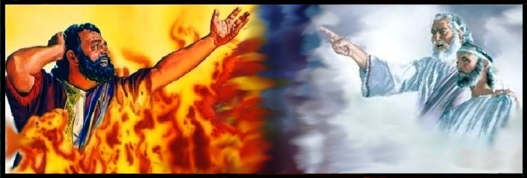
En el nuevo testamento Jesús relata una historia, referente a Lázaro y el hombre rico, que nos ayuda a entender (Lucas 16:19-31).
Ambos mueren, y ambos van a “hades”, pero a partes diferentes! Hay dos “zonas”: Una para los malos (el hombre rico), y la otra para los buenos (Lázaro).
Pueden verse mutuamente, y pueden conversar.
Pero entre las dos: “… hay un gran abismo”, imposible de cruzar.
Notes:
10

Slide 11
Antes de la crucifixión de Jesús, al morir todas las personas iban a “Seol” que también se llama “Hades”: el lugar de los muertos.
Y se da a entender que el que está a cargo en Hades, no es Satanás, sino Abraham. O por lo menos, Abraham tiene algún grado de autoridad.
Incluso, en este relato de Lázaro y el hombre rico, ¡no hay rastro de Satanás!
Notes:
11

Slide 12
“Entonces … ¿Dónde está Satanás?
Yo pensé que Satanás fue arrojado del cielo, directo al infierno!”
Hades (o Seol) ¡NO es el infierno!
Hades (Seol) es simplemente el lugar dónde van los humanos al morir.
Pero… Satanás no es humano... ¡Y tampoco ha muerto!
Satanás está MUY vivo.
Y tampoco está ni en el lado de los malos de Hades, ¡ni mucho menos en el lado de los buenos!
Notes:
12

Slide 13
“Pero... ¿CÓMO?
¿No vimos recién en Isaías, que, cuando Dios encontró maldad en Satanás, fue enviado a Seol?
Si, pero hay que leerlo con atención. Dice:
“...Mas tú derribado eres hasta el seol, a lo profundo de la fosa.”
Otra traducción dice “... hasta el Seol, a los lados del abismo.”
Notes:
13

Slide 14
O sea, Satanás está actualmente en la tercera parte de Seol / Hades:
No está ni en la zona de los buenos, ni tampoco la zona de los malos, sino en “el abismo” que separa estas dos zonas.
Está en “lo profundo de la fosa” y “los lados del abismo”.
Y sorprendentemente, desde ese lugar todavía tiene acceso a la tierra, ... y ¡también al cielo! (ver Job 1:6-7)
Notes:
14

Slide 15
Según Job, Satanás tiene libertad para “recorrer” toda la tierra, y también para estar en el cielo, frente a Dios.
¿Cómo puede ser?
Si fue arrojado del cielo a Seol, ¿por qué todavía está en el cielo, conversando con Dios, y en la tierra también?
Y ... ¿Por qué no está en el infierno?
Notes:
15

Slide 16
No puede ir al infierno… ¡porque el infierno no existe!
Mejor dicho: El infierno no existe ... aún!
Existirá, sin duda! Pero hasta el momento no existe. O quizás existe, pero está vacío actualmente: No hay nadie.
Hay algunas “pistas” en la Biblia que Dios está preparando tal lugar, pero está sin habitantes, hasta los tiempos finales, en Apocalipsis.
Y le toca a Satanás ser “arrojado” ¡un total de cuatro veces, en su camino al infierno!
La primera vez fue a seol (“los lados del abismo”).
Notes:
16

Slide 17
En capítulo 12 de Apocalipsis, Satanás es “arrojado” por segunda vez (pero no es al infierno):
Se desató entonces una guerra en el cielo: Miguel y sus ángeles combatieron al dragón; este y sus ángeles, a su vez, les hicieron frente, pero no pudieron vencer y ya no hubo lugar para ellos en el cielo.
Así fue expulsado el gran dragón, aquella serpiente antigua que se llama Diablo y Satanás que engaña al mundo entero. Junto con sus ángeles, fue arrojado a la tierra.
Apocalipsis 12:4-11
Notes:
17

Slide 18
Después: le toca a Satanás ser “arrojado” por tercera vez… pero tampoco es al infierno!
Vi además a un ángel que bajaba del cielo con la llave del abismo y una gran cadena en la mano.
Sujetó al dragón, a aquella serpiente antigua que es el Diablo y Satanás, y lo encadenó por mil años.
Lo arrojó al abismo, lo encerró y tapó la salida para que no engañara más a las naciones, hasta que se cumplieran los mil años. Después habrá de ser soltado por corto tiempo.
Apocalipsis 20:1-3
¡Otra vez al abismo! Pero ahora sin salida: en cadenas, y con la puerta cerrada. Por mil años.
Notes:
18

Slide 19
Y después de los mil años en el abismo en cadenas…
Cuando se cumplan los mil años, Satanás será liberado de su prisión y saldrá para engañar a las naciones que están en los cuatro ángulos de la tierra —a Gog y a Magog—, a fin de reunirlas para la batalla.
Su número será como el de las arenas del mar.
Marcharán a lo largo y a lo ancho de la tierra, y rodearán el campamento del pueblo de Dios, la ciudad que él ama.
Apocalipsis 20:4-11
Notes:
19

Slide 20
Y después de los mil años en el abismo en cadenas…
Pero caerá fuego del cielo y los consumirá por completo.
El diablo, que los había engañado, será arrojado al lago de fuego y azufre, donde también habrán sido arrojados la bestia y el falso profeta.
Allí serán atormentados día y noche por los siglos de los siglos.
Apocalipsis 20:4-11
¡Por fin! Satanás es arrojado al lugar que corresponde: el infierno definitivo y final… y para toda la eternidad.
Notes:
20

Slide 21
Entonces, para resumir:
Hoy en día el infierno final no existe aún, o sí existe (en proceso de ser formado por Dios), no tiene habitantes todavía.
Todas las personas que mueren van o a Hades (“Seol”), o al Paraíso, pero nadie va al infierno.
Las primeras dos personas que van al infierno, son el gobernante humano llamado “la bestia” en la Biblia, con su amigo humano el “falso profeta”.
Satanás es arrojado primero del cielo (anterior a Edén), después a la tierra, posteriormente al abismo por mil años, y finalmente al infierno..
Notes:
21

Slide 22
Pero algo extraño ocurrió en medio de todo este "arrojar" de Satanás.
Apocalipsis 20:2-5
… [el ángel] sujetó al dragón, a aquella serpiente antigua que es el Diablo y Satanás, y lo encadenó por mil años.
Lo arrojó al abismo, lo encerró y tapó la salida para que no engañara más a las naciones, hasta que se cumplieran los mil años.
Después habrá de ser soltado por corto tiempo.
Notes:
22

Slide 23
Juan ve algo muy interesante…
¡Viene un juicio! Hay personas autorizadas para juzgar…
Apocalipsis 20:2-5
Entonces vi tronos donde se sentaron los que recibieron autoridad para juzgar.
Vi también las almas de los que habían sido decapitados por causa del testimonio de Jesús y por la palabra de Dios. No habían adorado a la bestia ni a su imagen; tampoco se habían dejado poner su marca en la frente ni en la mano.
Entonces vi tronos donde se sentaron los que recibieron autoridad para juzgar.
Vi también las almas de los que habían sido decapitados por causa del testimonio de Jesús y por la palabra de Dios. No habían adorado a la bestia ni a su imagen; tampoco se habían dejado poner su marca en la frente ni en la mano.
¿Pero quiénes son? ¿Y a quiénes van a juzgar?
Notes:
23

Slide 24
En realidad, Juan ve DOS cosas aquí. ¡Muy importante tomar eso en cuenta!
Apocalipsis 20:2-5
Entonces vi tronos donde se sentaron los que recibieron autoridad para juzgar.
Vi también las almas de los que habían sido decapitados por causa del testimonio de Jesús y por la palabra de Dios. No habían adorado a la bestia ni a su imagen; tampoco se habían dejado poner su marca en la frente ni en la mano.
Entonces vi tronos donde se sentaron los que recibieron autoridad para juzgar.
Vi también las almas de los que habían sido decapitados por causa del testimonio de Jesús y por la palabra de Dios. No habían adorado a la bestia ni a su imagen; tampoco se habían dejado poner su marca en la frente ni en la mano.
vi
Vi también
Juan ve dos grupos de personas en el cielo: los que “recibieron autoridad para juzgar", y los que fueron martirizados por su fe.
Notes:
24

Slide 25
En realidad, Juan ve DOS cosas aquí. ¡Muy importante tomar eso en cuenta!
Apocalipsis 20:2-5
Entonces vi tronos donde se sentaron los que recibieron autoridad para juzgar.
Vi también las almas de los que habían sido decapitados por causa del testimonio de Jesús y por la palabra de Dios.
Entonces vi tronos donde se sentaron los que recibieron autoridad para juzgar.
Vi también las almas de los que habían sido decapitados por causa del testimonio de Jesús y por la palabra de Dios. No habían adorado a la bestia ni a su imagen; tampoco se habían dejado poner su marca en la frente ni en la mano.
Juan ve dos grupos de personas en el cielo: los que “recibieron autoridad para juzgar", y los que fueron martirizados por su fe.
Notes:
25

Slide 26
Está claro quién es el segundo grupo (mártires), pero… ¿quién es este primer grupo?
Apocalipsis 20:2-5
Entonces vi tronos donde se sentaron los que recibieron autoridad para juzgar.
Vi también las almas de los que habían sido decapitados por causa del testimonio de Jesús y por la palabra de Dios.
Hay varias teorías al respecto. La más frecuente es que quienes están sentados en los tronos son los mártires...
Pero eso obviamente no tiene sentido, ya que Juan dice claramente que vio DOS grupos distintos: uno sentado en los tronos y el otro es el grupo de los mártires.
Notes:
26

Slide 27
Otra teoría: el primer grupo, sentado en tronos, son los ángeles.
Apocalipsis 20:2-5
Entonces vi tronos donde se sentaron los que recibieron autoridad para juzgar.
Vi también las almas de los que habían sido decapitados por causa del testimonio de Jesús y por la palabra de Dios.
Pero los ángeles no tienen autoridad para juzgar a las personas, y tampoco es su función:
Notes:
27

Slide 28
Otra teoría: el primer grupo, sentado en tronos, son los ángeles.
Hebreos 1:13-14
Dios nunca dijo a ninguno de los ángeles:
"Siéntate a mi derecha, hasta que yo haga de tus enemigos el estrado de tus pies."
Porque todos los ángeles son espíritus al servicio de Dios, enviados en ayuda de quienes han de recibir en herencia la salvación.
(DHH)
Apocalipsis 20:2-5
Entonces vi tronos donde se sentaron los que recibieron autoridad para juzgar.
Vi también las almas de los que habían sido decapitados por causa del testimonio de Jesús y por la palabra de Dios.
Pero los ángeles no tienen autoridad para juzgar a las personas, y tampoco es su función:
Notes:
28

Slide 29
Otra teoría: el primer grupo, sentado en tronos, son los ángeles.
Hebreos 1:13-14
Dios nunca dijo a ninguno de los ángeles:
"Siéntate a mi derecha, hasta que yo haga de tus enemigos el estrado de tus pies."
Porque todos los ángeles son espíritus al servicio de Dios, enviados en ayuda de quienes han de recibir en herencia la salvación.
Dios nunca dijo a ninguno de los ángeles:
"Siéntate a mi derecha, hasta que yo haga de tus enemigos el estrado de tus pies."
Porque todos los ángeles son espíritus al servicio de Dios, enviados en ayuda de quienes han de recibir en herencia la salvación.
(DHH)
Casi todo el primer capítulo de Hebreos aclara quiénes son los ángeles (en relación a Cristo), y cuál es su posición y función. Aquí la sección clave:
Notes:
29

Slide 30
¡Lo que hacen los ángeles es ayudarnos, no juzgarnos!
De hecho, la palabra en sí, "ángel", simplemente significa "mensajero".
Hebreos 1:13-14
Dios nunca dijo a ninguno de los ángeles:
"Siéntate a mi derecha, hasta que yo haga de tus enemigos el estrado de tus pies."
Porque todos los ángeles son espíritus al servicio de Dios, enviados en ayuda de quienes han de recibir en herencia la salvación.
(DHH)
Son muy poderosos, sí, y dedicados fielmente a servir a Dios… pero no juzgan a las personas.
Notes:
30

Slide 31
Entonces… ¿quiénes son los de este primer grupo?
Apocalipsis 20:2-5
Entonces vi tronos donde se sentaron los que recibieron autoridad para juzgar.
Vi también las almas de los que habían sido decapitados por causa del testimonio de Jesús y por la palabra de Dios.
Entonces vi tronos donde se sentaron los que recibieron autoridad para juzgar.
La clave para identificar a este grupo es el hecho de que ¡están sentados en tronos!
Notes:
31

Slide 32
Entonces… ¿quiénes son los de este primer grupo?
Apocalipsis 20:2-5
Entonces vi tronos donde se sentaron los que recibieron autoridad para juzgar.
¿Cuál es el simbolismo de “tronos” en la Biblia?
¿Quiénes se “sientan en tronos” normalmente?
No solo reyes, y príncipes, sino en general: los que reinan.
¿Y cómo termina esta sección, justo antes de que Satanás sea liberado nuevamente?
Apocalipsis 20:4b
... y reinaron con Cristo mil años.
Notes:
32

Slide 33
Entonces, ¿ya has descubierto quiénes son las personas que se sientan en los tronos y que reinarán con Cristo?
Déjame darte una pista más:
Palabra fiel es esta:
Que si morimos con Él, también viviremos con Él;
Si perseveramos, también reinaremos con Él;
Si lo negamos, Él también nos negará;
Si somos infieles, Él permanece fiel, pues no puede negarse Él mismo.
Palabra fiel es esta:
Que si morimos con Él, también viviremos con Él;
Si perseveramos, también reinaremos con Él;
Si lo negamos, Él también nos negará;
Si somos infieles, Él permanece fiel, pues no puede negarse Él mismo.
2 Timoteo 2:11-13
¿Lo viste?
¿Quiénes son los que reinan?
¿Aún no estás convencido?
Notes:
33

Slide 34
OK, una última pista, para no dejar duda … y ahora en las palabras de Jesús mismo:
Apocalipsis 3:21
“Al que salga vencedor le daré el derecho de sentarse conmigo en mi trono, como también yo vencí y me senté con mi Padre en su trono.”
Creo que quedó claro: los que pueden sentarse en tronos, y reinar con Cristo…
¡Somos nosotros!
Nosotros, los cristianos, ¡reinaremos con Cristo! . . .
Y “sentados en tronos”
Notes:
34

Slide 35
Volvemos al texto:
Hay dos grupos de personas que van a reinar con Cristo por mil años: nosotros, los cristianos, sentados en los tronos, y los mártires también: AMBOS reinarán.
Apocalipsis 20:2-5
Entonces vi tronos donde se sentaron los que recibieron autoridad para juzgar.
Entonces vi tronos donde se sentaron los que recibieron autoridad para juzgar.
Pero hay otra punto importante aquí: el primer grupo también hace algo que el segundo no hace:
Juzgan. Se les da autoridad para juzgar.
Lo cual nos lleva a la pregunta obvia:
¿A quiénes van a juzgar?
Notes:
35

Slide 36
Veamos las posibilidades: Van a juzgar a:
1) Ellos mismos
2) Los mártires
3) Los malvados
4) Los ángeles
Es la única posibilidad que nos queda:
Nosotros, los creyentes, ¡vamos a juzgar a los ángeles!
Lo cual nos lleva a la pregunta obvia:
¿A quiénes van a juzgar?
Notes:
36

Slide 37
“¿Qué? ¿Cómo? ¿Dónde?
¿Nosotros vamos a juzgar a los ángeles?”
¿No lo sabían? Parece que tampoco sabían los de la iglesia de Corinto! Porque...
¿Acaso no saben que los creyentes juzgarán al mundo? Y, si ustedes han de juzgar al mundo, ¿cómo no van a ser capaces de juzgar casos insignificantes?
1 Corintios 6:2-3
¿No saben que aun a los ángeles los juzgaremos?
¡Cuánto más los asuntos de esta vida!”
Notes:
37

Slide 38
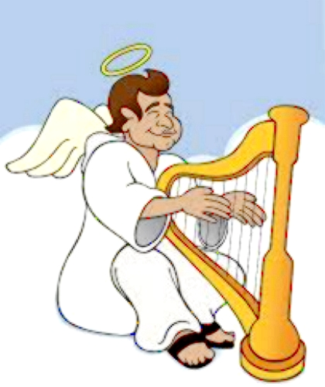
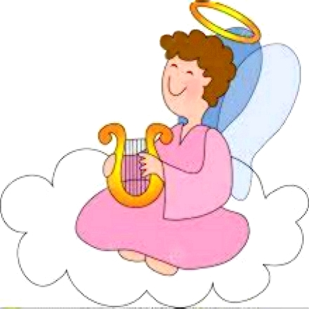
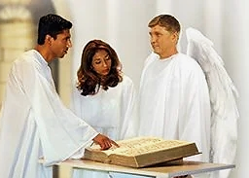
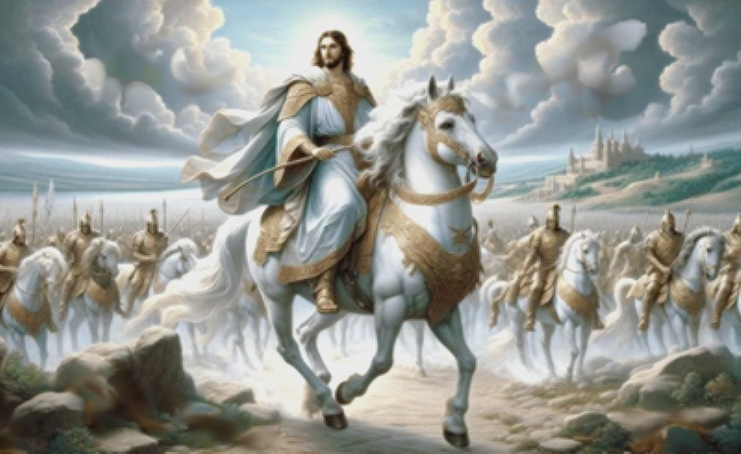
Y ahí estabas tú, pensando que la vida en el cielo iba a ser relajada, sentado en una nube, tocando suavemente el arpa...
¡Apuesto a que nunca sospechaste que, al llegar al cielo, estarías peleando la guerra más grande de la historia (en la tierra!) montado a caballo,
y luego juzgando ángeles!
Notes:
38

Slide 39
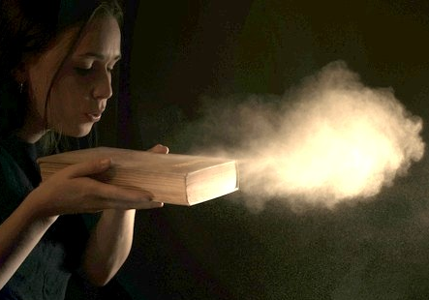
Y ahí estabas tú, pensando que la vida en el cielo iba a ser relajada, sentado en una nube, tocando suavemente el arpa...
Muchos creyentes no saben nada de esto, por una razón muy simple:
¡No conocen sus Biblias!
¡No las leen mucho!
Todo lo que hemos visto es de la Biblia.
Notes:
39

Slide 40
Y ahí estabas tú, pensando que la vida en el cielo iba a ser relajada, sentado en una nube, tocando suavemente el arpa...
Nada aquí es lo que yo pienso y lo que yo digo: todo es lo que dice la palabra de Dios.
Lo he dicho muchas veces:
“No me crean a mí; crean a la Biblia.”
Notes:
40

Slide 41
Y ahí estabas tú, pensando que la vida en el cielo iba a ser relajada, sentado en una nube, tocando suavemente el arpa...
Nada aquí es lo que yo pienso y lo que yo digo: todo es lo que dice la palabra de Dios.
Y ahora agrego:
¡Ponte en serio con estudiar de tu Biblia!
Notes:
41

Slide 42
Volviendo al punto de juzgar ángeles: Los teólogos expertos afirman que los ángeles que juzgaremos probablemente no sean los ángeles que aún están en el cielo, sirviendo fielmente a Dios, sino los “ángeles caídos”, que siguieron a Satanás en rebelión contra Dios.
En otras palabras: los demonios.
Y al parecer, este juicio sucede durante los mil anos del “reino milenario de Cristo”: Comienza justo después de que Satanás es encadenado, al comienzo mismo del milenio.
Notes:
42

Slide 43
Así que ese es uno de los "juicios finales".
¡Pero no es el único! También está …
El juicio de los “muertos”, cuyas almas, según Jesús, siguen vivas en el Hades (no en el infierno)...
¡Ojo! Son sus almas las que están vivas en el Hades, ¡no sus cuerpos!
Sus cuerpos todavía están en las tumbas. Nuestros cuerpos resucitaron en el rapto, pero los de ellos no: permanecieron muertos, convirtiéndose lentamente en polvo.
¿Qué les sucede a ellos al final de los tiempos?
Notes:
43

Slide 44
Para entenderlo bien, necesitamos más contexto:
… y reinaron con Cristo mil años. Esta es la primera resurrección; los demás muertos no volvieron a vivir hasta que se cumplieron los mil años.
Dichosos y santos los que tienen parte en la primera resurrección.
La segunda muerte no tiene poder sobre ellos, sino que serán sacerdotes de Dios y de Cristo y reinarán con él mil años.
Apocalipsis 20:4b-14
Ya lo hemos visto, pero es importante entender la historia completa: Primero, todos los cristianos resucitan en la “primera resurrección”, y reinan con Cristo en la tierra durante mil años.
Pero “los demás” muertos permanecen muertos: almas en Hades, cuerpos enterrados.
Notes:
44

Slide 45
Para entenderlo bien, necesitamos más contexto:
El diablo, que los había engañado, será arrojado al lago de fuego y azufre, donde están también la bestia y el falso profeta.
Allí serán atormentados día y noche por los siglos de los siglos.
Apocalipsis 20:4b-14
En este momento, en el infierno final y definitivo (no Hades!) ¡hay tres habitantes!
“La bestia” y “el falso profeta”, que ya llevan mil años ahí, y ahora Satanás se une a ellos… Para siempre.
¡Pero falta algo…!
Notes:
45

Slide 46

Para entenderlo bien, necesitamos más contexto:
Luego vi un gran trono blanco y a alguien que estaba sentado en él. De su presencia huyeron la tierra y el cielo, sin dejar rastro alguno.
Vi también a los muertos, grandes y pequeños, de pie delante del trono.
Apocalipsis 20:4b-14
Esto no necesita mucha explicación: Ahora le toca el juicio, frente al Gran Trono Blanco, de "los demás muertos [que] no volvieron a vivir hasta que se cumplieron los mil años" mencionado en el v 5..
Ya han pasado los mil años. ¿Y de dónde viene estos “muertos”?
Notes:
46

Slide 47
Para entenderlo bien, necesitamos más contexto:
El mar entregó los muertos que había en él, y la muerte y el Hades entregaron los muertos que había en ellos, y fueron juzgados cada uno según sus obras.
Apocalipsis 20:4b-14
(LBLA)
¿Por qué tanto “hades” como la “muerte” y el mar entregan sus muertos?
¡Muy sencillo! Las almas están en Hades, pero los cuerpos están muertos, en sus tumbas o en el mar. Al igual que en el rapto, aquí también las almas y los cuerpos se reúnen, quedando inmortales.
Notes:
47

Slide 48
Para entenderlo bien, necesitamos más contexto:
La muerte y el Hades fueron lanzados al lago de fuego.
Ésta es la muerte segunda.
El que no se halló inscrito en el libro de la vida, fue lanzado al lago de fuego.
Apocalipsis 20:4b-14
(LBLA)
¿Por qué tanto “hades” como la “muerte” y el mar entregan sus muertos?
¡Muy sencillo! Las almas están en Hades, pero los cuerpos están muertos, en sus tumbas o en el mar. Al igual que en el rapto, aquí también las almas y los cuerpos se reúnen, quedando inmortales.
Notes:
48

Slide 49
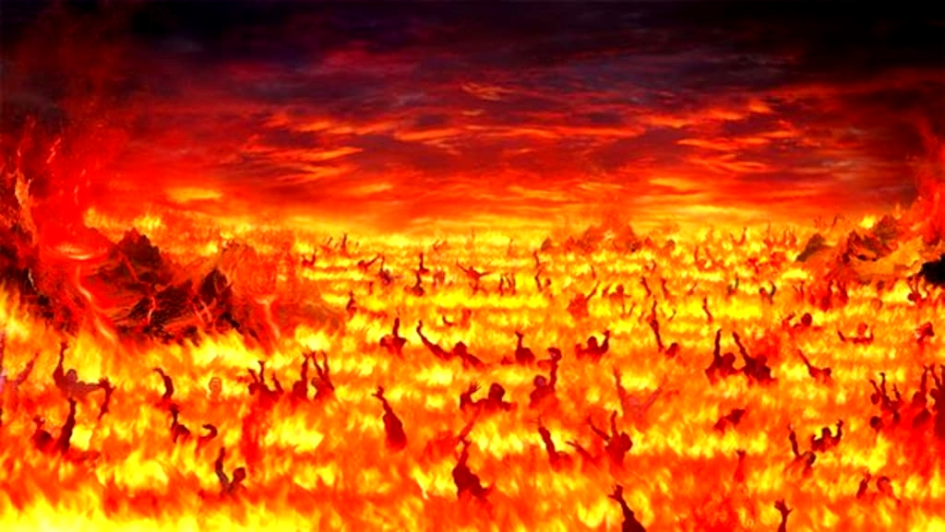
Para entenderlo bien, necesitamos más contexto:
La muerte y el Hades fueron lanzados al lago de fuego.
Ésta es la muerte segunda.
El que no se halló inscrito en el libro de la vida, fue lanzado al lago de fuego.
Apocalipsis 20:4b-14
(LBLA)
¿Por qué tanto “hades” como la “muerte” y el mar entregan sus muertos?
¡Muy sencillo! Las almas están en Hades, pero los cuerpos están muertos, en sus tumbas o en el mar. Al igual que en el rapto, aquí también las almas y los cuerpos se reúnen, quedando inmortales.
también las almas y los cuerpos se reúnen, quedando inmortales.
Notes:
49

Slide 50

La muerte y el Hades fueron lanzados al lago de fuego.
Ésta es la muerte segunda.
El que no se halló inscrito en el libro de la vida, fue lanzado al lago de fuego.
Apocalipsis 20:4b-14
(LBLA)
Los que terminan en el infierno no desaparecen al instante en una nube de humo y eso es todo. Están allí para siempre. Por la eternidad. Por “los siglos de los siglos”. Tiempo sin fin.
inmortales.
también las almas y los cuerpos se reúnen, quedando inmortales.
Notes:
50

Slide 51
La muerte y el Hades fueron lanzados al lago de fuego.
Ésta es la muerte segunda.
El que no se halló inscrito en el libro de la vida, fue lanzado al lago de fuego.
Apocalipsis 20:4b-14
(LBLA)
Estás siendo salvado de ESTO
Cuando hablas de "ser salvo" y del don de la “salvación”, ¿a qué te refieres? ¿De qué te estás “salvando”?
Te estás salvando del infierno.
De pasar la eternidad allí, en tu cuerpo inmortal.
inmortales.
Notes:
51

Slide 52
“Los Juicios Finales”
La muerte y el Hades fueron lanzados al lago de fuego.
Ésta es la muerte segunda.
El que no se halló inscrito en el libro de la vida, fue lanzado al lago de fuego.
Apocalipsis 20:4b-14
(LBLA)
Estás siendo salvado de ESTO
Hoy en día, pocas iglesias hablan del infierno, la muerte, la eternidad, y la salvación, porque hace sentir incómodo a la gente.
¡Debería hacerte sentir incómodo!
Ése es el punto central del Evangelio.
Notes:
52

Slide 53
La muerte y el Hades fueron lanzados al lago de fuego.
Ésta es la muerte segunda.
El que no se halló inscrito en el libro de la vida, fue lanzado al lago de fuego.
Apocalipsis 20:4b-14
(LBLA)
Estás siendo salvado de ESTO
Jesús murió por ti en la cruz para que te salvaras del infierno.
Eso es todo. Así de simple.
Ése es el punto central del Evangelio.
Notes:
53

Slide 54
Nota que este “juicio del trono blanco” ¡no es el juicio de los que son salvos!
Esto es el juicio “de los muertos”, pero nosotros somos vivos en este momento, ya en la “primera resurrección” (el rapto) de v6, desde más mil años antes.
Esta es la segunda resurrección, de V5.
El “juicio del trono blanco”, no es un buen lugar...
Nadie se escapa, en este juicio... “Este lago de fuego es la muerte segunda. Aquel cuyo nombre no estaba escrito en el libro de la vida era arrojado al lago de fuego.”
Notes:
54

Slide 55
Entonces ¿por qué los cristianos no somos juzgados aquí, frente al Gran Trono Blanco?
¡Porque no hay nada que juzgar aquí, para los cristianos!
Por lo tanto, ya no hay ninguna condenación para los que están en Cristo Jesús, pues por medio de él la ley del Espíritu de vida te ha liberado de la ley del pecado y de la muerte.
En efecto, la Ley no pudo liberarnos porque la carne anuló su poder; por eso Dios envió a su propio Hijo en una condición semejante a la de los pecadores, para que se ofreciera en sacrificio por el pecado.
Romanos 8:1-5
Notes:
55

Slide 56
Jesús, en la cruz, ya pagó el precio de nuestros pecados: la muerte. Para que nosotros no tengamos que pagarlo.
Por ende “ya no hay ninguna condenación”. Por ende, tampoco hay juicio, que conlleva siempre a la condenación.
Por lo tanto, ya no hay ninguna condenación para los que están en Cristo Jesús, pues por medio de él la ley del Espíritu de vida te ha liberado de la ley del pecado y de la muerte.
En efecto, la Ley no pudo liberarnos porque la carne anuló su poder; por eso Dios envió a su propio Hijo en una condición semejante a la de los pecadores, para que se ofreciera en sacrificio por el pecado.
Romanos 8:1-5
Notes:
56

Slide 57
Jesús, en la cruz, ya pagó el precio de nuestros pecados: la muerte. Para que nosotros no tengamos que pagarlo.
Por ende “ya no hay ninguna condenación”. Por ende, tampoco hay juicio, que conlleva siempre a la condenación.
Porque tanto amó Dios al mundo que dio a su Hijo único, para que todo el que cree en él no se pierda, sino que tenga vida eterna.
Dios no envió a su Hijo al mundo para condenar al mundo, sino para salvarlo por medio de él.
El que cree en él no es condenado, pero el que no cree ya está condenado por no haber creído en el nombre del Hijo único de Dios.
Juan 3:16-18
Notes:
57

Slide 58
Así que los cristianos, "los vivos", no comparecemos ante el “Juicio del Gran Trono Blanco”.
Solo los "muertos" comparecen allí, y luego van directamente al infierno, porque ya son condenados.
Notes:
58

Slide 59
¡Sin embargo, nosotros los cristianos también vamos ante un trono! Nadie puede escapar sin presentarse ante un trono. Pero es ¡OTRO trono!
Para los cristianos, no es el trono blanco: es un trono diferente y un juicio final diferente.
... porque todos compareceremos ante el tribunal de Cristo, pues escrito está: "Vivo yo, dice el Señor, que ante mí se doblará toda rodilla, y toda lengua confesará a Dios."
De manera que cada uno de nosotros dará a Dios cuenta de sí.
Romanos 14:10b-14
Notes:
59

Slide 60
Este juicio se llama el “tribunal de Cristo”, y frente a él, tenemos que dar cuenta de lo que hemos hecho con nuestras vidas.
¿Por qué?
Si este tribunal no es para condenar, ¿cuál es el punto?
Primero: “se doblará toda rodilla, y toda lengua confesará”.
Pero también:
... porque todos compareceremos ante el tribunal de Cristo, pues escrito está: "Vivo yo, dice el Señor, que ante mí se doblará toda rodilla, y toda lengua confesará a Dios."
De manera que cada uno de nosotros dará a Dios cuenta de sí.
... porque todos compareceremos ante el tribunal de Cristo, pues escrito está: "Vivo yo, dice el Señor, que ante mí se doblará toda rodilla, y toda lengua confesará a Dios."
De manera que cada uno de nosotros dará a Dios cuenta de sí.
Romanos 14:10b-14
... porque todos compareceremos ante el tribunal de Cristo, pues escrito está: "Vivo yo, dice el Señor, que ante mí se doblará toda rodilla, y toda lengua confesará a Dios."
De manera que cada uno de nosotros dará a Dios cuenta de sí.
Notes:
60

Slide 61
Este juicio se llama el “tribunal de Cristo”, y frente a él, tenemos que dar cuenta de lo que hemos hecho con nuestras vidas.
¿Por qué?
Si este tribunal no es para condenar, ¿cuál es el punto?
Primero: “se doblará toda rodilla, y toda lengua confesará”.
Pero también:
Porque todos nosotros debemos comparecer ante el tribunal de Cristo, para que …
… cada uno sea recompensado por sus hechos estando en el cuerpo, de acuerdo con lo que hizo, sea bueno o sea malo.
2 Corintios 5:10
Notes:
61

Slide 62
¿Sabías que habrá recompensas en el cielo por lo que hiciste en la Tierra?
El cielo no es un lugar de igualdad: todos somos salvos de exactamente la misma manera, sí, pero cada persona recibe recompensas diferentes, según lo que haya hecho con su vida.
Porque todos nosotros debemos comparecer ante el tribunal de Cristo, para que …
… cada uno sea recompensado por sus hechos estando en el cuerpo, de acuerdo con lo que hizo, sea bueno o sea malo.
Porque todos nosotros debemos comparecer ante el tribunal de Cristo, para que …
… cada uno sea recompensado por sus hechos estando en el cuerpo, de acuerdo con lo que hizo, sea bueno o sea malo.
2 Corintios 5:10
Notes:
62

Slide 63
No hay tiempo ahora para entrar en detalles, pero primero hay "coronas" para algunas personas, en el cielo.
Hay por lo menos 5 coronas, y quizás más. Por ejemplo: hay una corona especial para los mártires (Apocalipsis 2:10)
Pero también hay recompensas que cada uno puede acumular mientras está en la tierra.
Porque todos nosotros debemos comparecer ante el tribunal de Cristo, para que …
… cada uno sea recompensado por sus hechos estando en el cuerpo, de acuerdo con lo que hizo, sea bueno o sea malo.
2 Corintios 5:10
Notes:
63

Slide 64
No hay tiempo ahora para entrar en detalles, pero primero hay "coronas" para algunas personas, en el cielo.
Hay por lo menos 5 coronas, y quizás más. Por ejemplo: hay una corona especial para los mártires (Apocalipsis 2:10)
Pero también hay recompensas que cada uno puede acumular mientras está en la tierra.
No acumulen para sí tesoros en la tierra, donde la polilla y la herrumbre destruyen, y donde ladrones penetran y roban; sino acumulen tesoros en el cielo, donde ni la polilla ni la herrumbre destruyen, y donde ladrones no penetran ni roban;
Mateo 6:19-2
Notes:
64

Slide 65
Hay distintos tipos de recompensa:
El que recibe a un profeta como profeta, recibirá recompensa de profeta; y el que recibe a un justo como justo, recibirá recompensa de justo.
Mateo 10:41
No acumulen para sí tesoros en la tierra, donde la polilla y la herrumbre destruyen, y donde ladrones penetran y roban; sino acumulen tesoros en el cielo, donde ni la polilla ni la herrumbre destruyen, y donde ladrones no penetran ni roban;
Mateo 6:19-2
Notes:
65

Slide 66
Hay distintos tipos de recompensa:
El que recibe a un profeta como profeta, recibirá recompensa de profeta; y el que recibe a un justo como justo, recibirá recompensa de justo.
Mateo 10:41
Ahora bien, el que planta y el que riega son una misma cosa, pero cada uno recibirá su propia recompensa conforme a su propio trabajo.
1 Corintios 3:8
Notes:
66

Slide 67
Una vez más, no hay tiempo para entrar en detalles sobre estas coronas y recompensas.
Solo recuerda esto: todo lo que haces en tu vida terrenal afecta lo que acumulas en el cielo.
Piensa en eso.
¿Cómo está tu cuenta de recompensas ahora mismo?
Para que quede claro: ¡tu SALVACIÓN no depende de hacer cosas buenas! La salvación es solo por fe, solo por Cristo, solo por gracia.
Pero tus obras son las que te acumulan tu recompensa en el cielo.
Notes:
67

Slide 68
Finalmente, como Dios es justo y equitativo, lo mismo sucede en el infierno: algunas personas son castigadas mucho más severamente que otras.
“El señor de ese siervo volverá el día en que el siervo menos lo espere y a la hora menos pensada. Lo castigará severamente y le impondrá la condena que reciben los incrédulos.
El siervo que conoce la voluntad de su señor y no se prepara para cumplirla recibirá muchos golpes.
En cambio, el que no la conoce y hace algo que merezca castigo recibirá pocos golpes.
A todo el que se le ha dado mucho se le exigirá mucho; y al que se le ha confiado mucho se le pedirá aún más.”
Lucas 12:46-48
Notes:
68

Slide 69
Así que esos son los juicios finales mencionados en la Biblia. El de los “ángeles”, el de los “muertos”, y el “tribunal de Cristo” para nosotros, los cristianos.
¿Y luego qué?
Para contexto:
… el que no se encontraba inscrito en el libro de la vida fue arrojado al lago de fuego.
Entonces vi un cielo nuevo y una tierra nueva, porque el primer cielo y la primera tierra pasaron, y el mar ya no existe.
Apocalipsis 20:15 - 21:1
Notes:
69

Slide 70
“El tiempo” termine inmediatamente después del juicio del Gran Trono Blanco; Cuando todos los del Hades hayan sido trasladados al infierno final, eso es todo.
Ese es el último evento que ocurre en el tiempo. Después, no hay más tiempo.
Comienza “la eternidad”.
Notes:
70

Slide 71
"Presten atención, que estoy por crear un cielo nuevo y una tierra nueva. No volverán a mencionarse las cosas pasadas ni se traerán a la memoria."
Isaías 65:17
"Porque, así como perdurarán en mi presencia el cielo nuevo y la tierra nueva que yo haré, así también perdurarán el nombre y los descendientes de ustedes”, afirma el Señor.
Isaías 66:22
"El cielo y la tierra pasarán, pero mis palabras jamás pasarán.”
Marcos 13:31
Notes:
71

Slide 72
… Y …. ¿Cómo sería este nuevo cielo?
Después vi un cielo nuevo y una tierra nueva, porque el primer cielo y la primera tierra habían dejado de existir, lo mismo que el mar.
Vi además la ciudad santa, la nueva Jerusalén, que bajaba del cielo, procedente de Dios, preparada como una novia hermosamente vestida para su prometido.
Oí una potente voz que provenía del trono y decía:
Apocalipsis 21:1 - 8
Notes:
72

Slide 73
… Y …. ¿Cómo sería este nuevo cielo?
“¡Aquí, entre los seres humanos, está el santuario de Dios!
Él habitará en medio de ellos y ellos serán su pueblo; Dios mismo estará con ellos y será su Dios. Él enjugará toda lágrima de los ojos. Ya no habrá muerte ni llanto, tampoco lamento ni dolor, porque las primeras cosas han dejado de existir".
El que estaba sentado en el trono dijo: "¡Yo hago nuevas todas las cosas!".
Y añadió: "Escribe, porque estas palabras son verdaderas y dignas de confianza".
Apocalipsis 21:1 - 8
Notes:
73

Slide 74
… Y …. ¿Cómo sería este nuevo cielo?
También me dijo: "Ya todo está hecho. Yo soy el Alfa y la Omega, el Principio y el Fin. Al que tenga sed le daré a beber gratuitamente de la fuente del agua de la vida.
El que salga vencedor heredará todo esto y yo seré su Dios y él será mi hijo.
Pero los cobardes, los incrédulos, los abominables, los asesinos, los que cometen inmoralidades sexuales, los que practican artes mágicas, los idólatras y todos los mentirosos recibirán como herencia el lago de fuego y azufre.
Esta es la segunda muerte”.
Apocalipsis 21:1 - 8
Notes:
74

Slide 75
… Y …. ¿Cómo sería este nuevo cielo?
Se acercó uno de los siete ángeles que tenían las siete copas llenas con las últimas siete plagas. Me dijo: “Ven, que te voy a presentar a la novia, la esposa del Cordero”.
Me llevó en el Espíritu a una montaña grande y elevada, y me mostró la ciudad santa, Jerusalén, que bajaba del cielo, procedente de Dios.
Resplandecía con la gloria de Dios y su brillo era como el de una piedra preciosa, semejante a una piedra de jaspe transparente.
Apocalipsis 21:9-27
¡Pero Jerusalén no es muy grande! ¡Solo tiene alrededor de un millón de habitantes! ¿Dónde viviremos?
Notes:
75

Slide 76
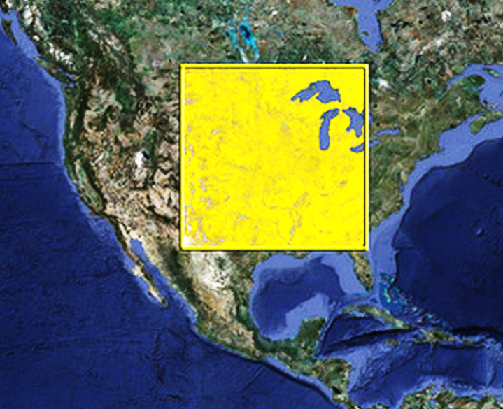
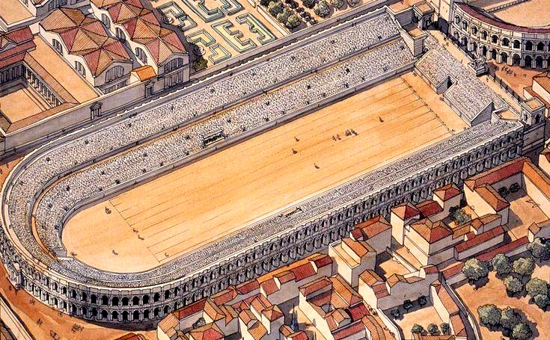
Afortunadamente, el ángel que llevó a Juan a ver la ciudad, tenía consigo una vara de medir, así que sabemos el tamaño.
Según v16, “El ángel midió la ciudad con la vara y midió doce mil estadios”.
1 Estadio romano = 185 metros.
Multiplicado por 12.000
¡Bastante grande!
Por ejemplo, comparado con EE.UU…
Tamaño suficiente … ¡para MUCHAS personas!
Pero hay un detalle:
Según apocalipsis, la ciudad ¡no es cuadrada!
Notes:
76

Slide 77
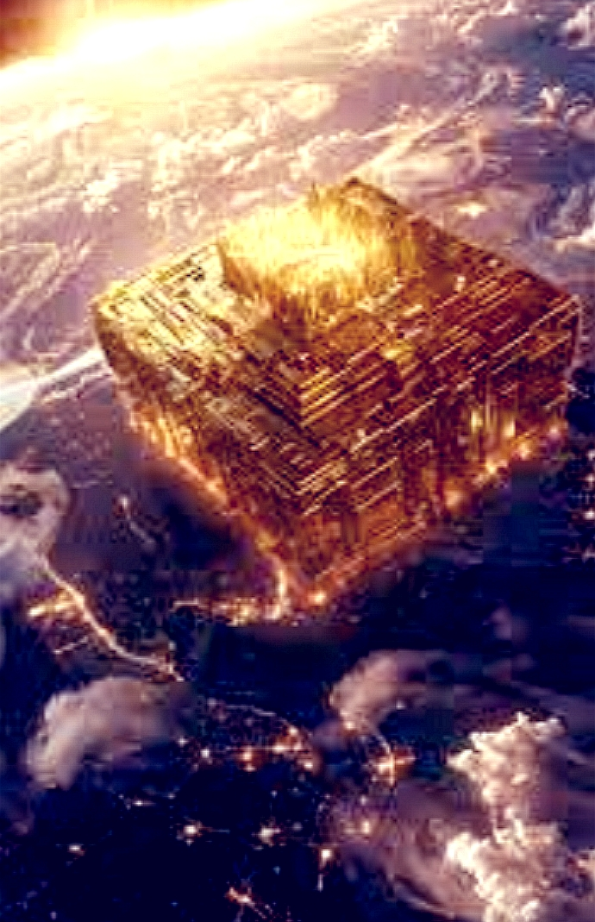
Afortunadamente, el ángel que llevó a Juan a ver la ciudad, tenía consigo una vara de medir, así que sabemos el tamaño.
Según v16, “El ángel midió la ciudad con la vara y midió doce mil estadios”.
“su longitud, su anchura y su altura eran iguales.”
O sea: ¡es un CUBO!
Es asombrosamente enorme. ¡Gigante!
Para ser exactos, 12.000 estadios son 2.200 km.
La ciudad tiene 2.200 km de largo, 2.200 km de ancho y 2.200 km de alto.
Notes:
77

Slide 78
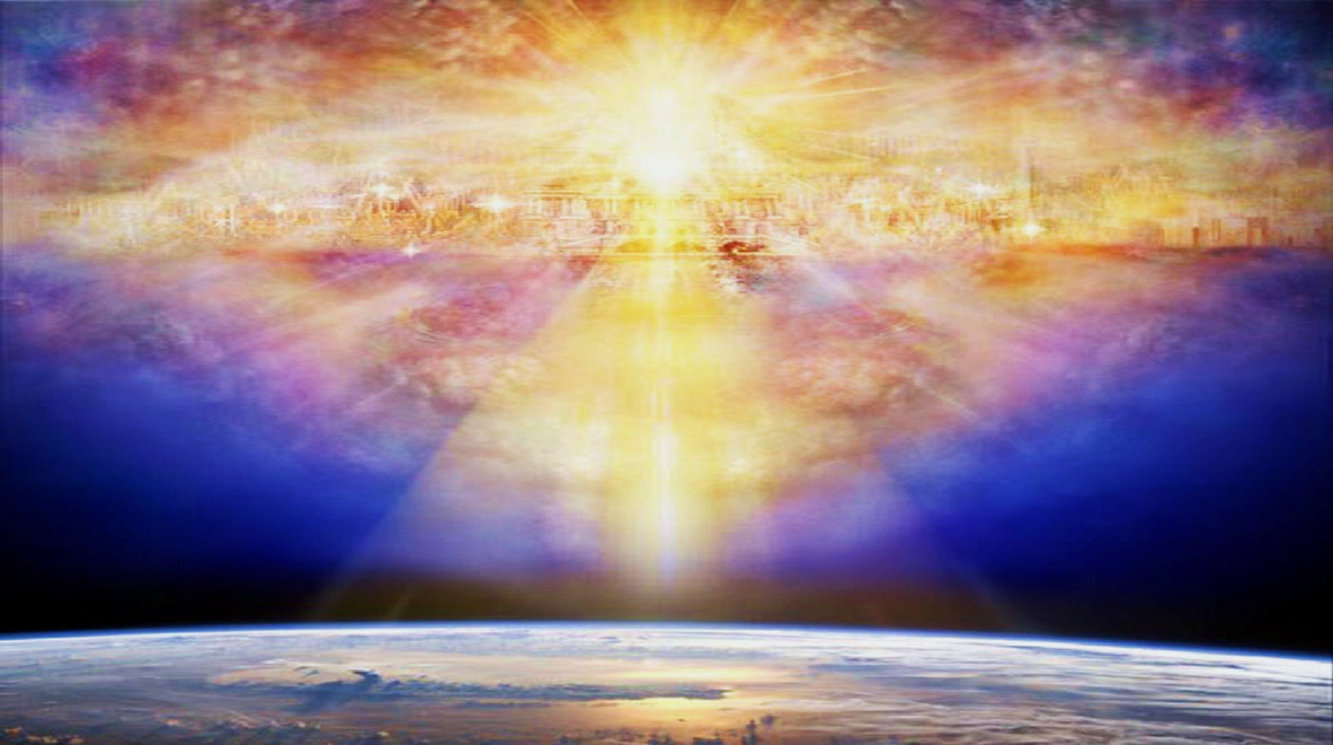
Bienvenido a casa
“Vi además la ciudad santa, la nueva Jerusalén, que bajaba del cielo, procedente de Dios...”
Notes:
78

Slide 79
Éste es el cielo real, final, definitivo, donde estaremos por toda la eternidad, en la presencia de Dios mismo, y con Jesús.
Notes:
79

Slide 80
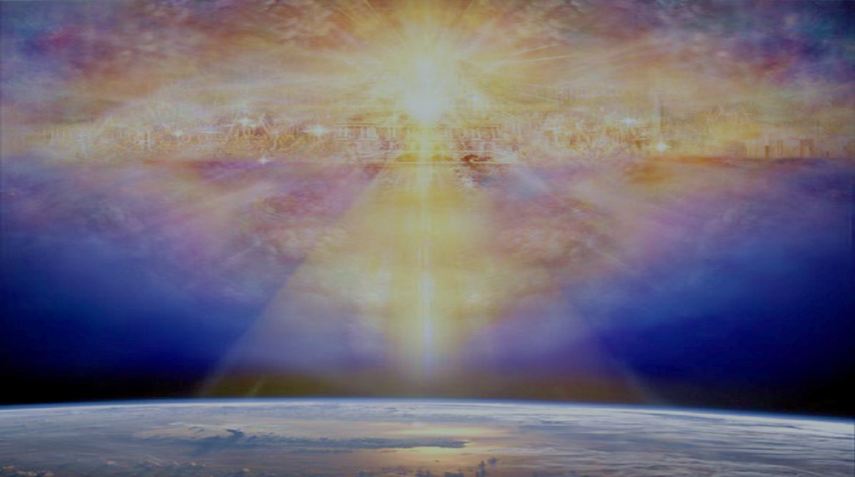
No se turbe su corazón; crean en Dios, crean también en Mí.
En la casa de Mi Padre hay muchas moradas; si no fuera así, se lo hubiera dicho; porque voy a preparar un lugar para ustedes.
Y si me voy y les preparo un lugar, vendré otra vez y los tomaré adonde Yo voy; para que donde Yo esté, allí estén ustedes también.
Y sabéis a dónde voy, y sabéis el camino.
Juan 14:1-4
Notes:
80

Slide 81

¡ FIN !
Próxima sesión:
?
Apuntes: i-ccc.cl/Sabes
Preguntas: escuela@i-ccc.cl
WhatsApp: i-ccc.cl/Sabes/Grupo
81
Notes:
“Esperanza … y Juicios”
Preparado por:
Stuart Allsop
International Cristian Content Channel
Santiago, CHILE
www.i-ccc.cl

Slide 82
Notes:
“Esperanza … y Juicios”
Preparado por:
Stuart Allsop
International Cristian Content Channel
Santiago, CHILE
www.i-ccc.cl

Slide 83
Screen Physical Border
HDTV Safe ACTION (93%)
HDTV Safe TITLE (90%)
YT Safe (86.1%)
Preparado por:
Stuart Allsop
International Christian Content Channel
Santiago, CHILE
www.i-ccc.cl
Notes:
83
Preparado por:
Stuart Allsop
Centro de Crecimiento Cristiano
Santiago, CHILE
www.i-ccc.cl

